Slide 2
0dm1n by 网站设计开发工作室三流混子
网安学员生存“指北”
Blog:https://blog.csdn.net/weixin_54855337

Slide 3
内容介绍: Kali、WEB安全、语言、CTF、竞赛方面
内容细化: 每个板块内容细化，以及拓展分支
案例解析: 基础案例讲解，实战演练
问答环节：学员问答环节，讲师解疑

Slide 4
Kali篇
环境、渗透工具、框架
自带环境有python2，3，JDK、gcc等开发环境
渗透工具，hydra、burp suite 、nmap、john、sqlmap等等
Metasploit框架

Slide 5
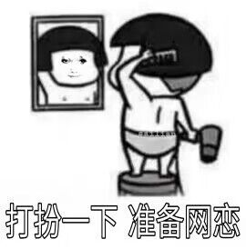
可不要小看这个kali、安全类比赛以及CTF，以及web安全它都是"常客"
基础命令跟linux都一样，但是很多渗透工具它都集成了，可所谓"脚本小子"必备
sqlmap
burp suite
msfconsole
hydra
nmap
PS：各工具使用以及常用参数讲解，以上仅为常用部分工具举例

Slide 6

WEB安全
Web安全可所谓，安全入门必备门槛，第一个必须是owasp top 10了，在每一年的排行榜中，注入漏洞都名列前茅，这里以SQL注入来讲解，
库：就是一堆表组成的数据集合
表：类似 Excel，由行和列组成的二维表
字段：表中的列称为字段
在数据库里有一个系统库：information_schema
在它里面有个存着所有库名的表：schemata
schema_name 库名
在它里面有个存着所有表名的表：tables
表名
table_schema 表属于库
table_name 表名
在它里面还有个存着所有字段名的表：columns
table_schema 表属于库
table_name 表名
column_name 字段名

Slide 7
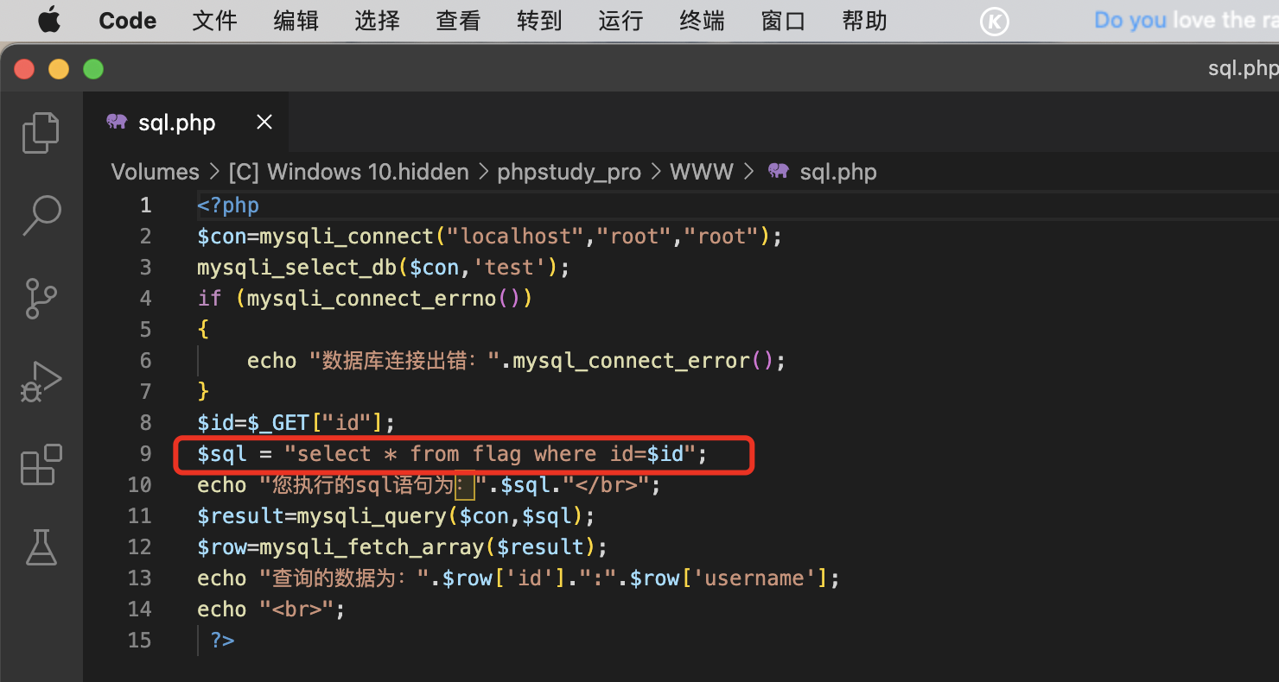
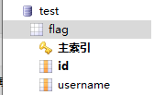
Q:什么是sql注入？
A:攻击者通过构造不同的SQL语句来实现对数据库的操作
构造不同的sql语句：用户输入的数据拼接到原本的语句之后带入数据库执行
测试地址：10.211.55.4:80/sql.php?id=1
所相对应的源代码为，执行的语句为 select * from flag where id=1
结构如下:

Slide 8

补充：
Web漏洞除了sql注入还有哪些？
Xss、ssrf、csrf、文件上传、xxe、命令执行
针对于上面的web漏洞，可以下载综合靶场进行练习测试，这里推荐的靶场有：
DVWA、Pikachu(皮卡丘)、bodgeit等等
当然综合靶场，顾名思义，仅局限于综合，对于sql注入这个漏洞，也有专业深入此漏洞的靶场(sqli-lab)
说明：学习这方面的知识，不能只会用，需要理解漏洞原理
具备以上条件，从此跟脚本小子说NO！

Slide 9
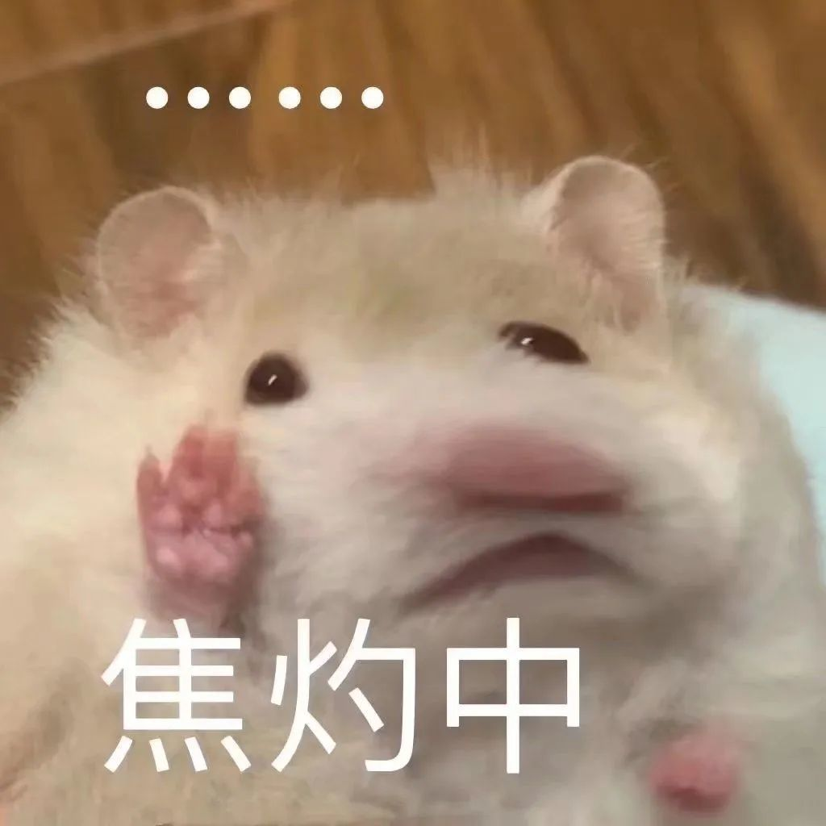
语言
《语言那么多，我到底该学习哪一门呢?》
适合自己的才是“好”，在不知道该如何做选择的时候，不必担心，不必盲目跟风
可以先尝试自己学习一门对于小白友好的语言，语法简单，结构明了

Slide 10
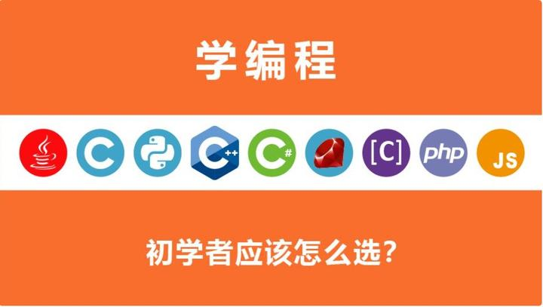

参考网上难易程度排名
1、python
2、php、golang
3、java、c
看到有人调查问卷里面有学员提出了，说道：太枯燥，学不太懂，这类语言无法跟前端语言拟比，自己需要明白不同的语言有自己的优缺点，以及最佳应用处
切记：学习过程中最好可以用当前所学的内容，运用到一些案例中去，不要进行三天晒网两天打鱼的”无效”学习
学习路径：可视频，可文档，具体看自己

Slide 11
CTF篇
在调查问卷里面已经看到很多学员已经接触CTF了，大多数都是从web以及杂项开始入门的，
也看到少部分人提及到了逆向
在CTF中kali可谓是“常客”，经常会使用到，细化在各个方向中，批量脚本也是很常用的
学习web方向的建议学习一下php语言，鉴于web方向开始内容里面有很多php相关的知识
还有学习逆向，首要的是了解汇编指令，而不是一开始的c语言，了解程序逻辑结构之后
再进行逆向，分析伪代码
各方向难度划分:
①Misc（杂项）——》② web安全——》③ Crypto（密码学）——》④reverse（逆向）——》⑤PWN（二进制破解）

Slide 12
推荐练习平台
按照难易程度排序，分为三个级别
1、 https://adworld.xctf.org.cn/(xctf) https://ctf.bugku.com/(bugku) https://www.qsnctf.com/(qsnctf)
2、 https://buuoj.cn/(buuctf) https://ctf.wgpsec.org/(wgpsec)
3、https://www.pwnthebox.com/(pwnthebox) https://ctftime.org/(ctftime)
https://catf1ag.cn/(catf1ag) https://www.hackthebox.com/(htb)
综合平台: https://www.ctfhub.com/(ctfhub) https://ctf.show/(ctfshow)

Slide 13
各方向所涉及的部分知识点
WEB: sql注入、文件上传、包含漏洞、代码审计、反序列化、命令执行
MISC: 内存取证、流量分析、隐写、文件修复
CRYPTO: 密码算法、加密协议、各类编码
REVERSE: 反编译、反汇编、脱壳解壳、算法破解、CrackMe逆向
PWN: 格式化字符串漏洞、堆利用、数组下标溢出、栈溢出、pwntools

Slide 14
竞赛方面
大致分为两类比赛，一类为社会一类为教育，顾名思义社会类比赛，人人都可参与，无学籍限制，报名参加即可，后者细化分为教育厅以及人社部比赛，存在学籍以及年龄限制，前者大多数为一些CTF或者攻防类型比赛
后者人社部有安全类的世赛项目，感兴趣的可以了解一下，其内容也包括服务配置、网络搭建、网络安全应急响应、数字调查取证、应用程序安全

Slide 15
结束
感谢大家观看，thank！

